Slide 1
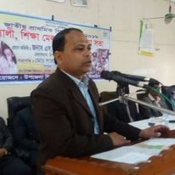
সবাইকে আজকের ক্লাসে শুভেচ্ছা

Slide 2
শিক্ষক পরিচিতি
মোঃ শওকত আকবর
প্রধান শিক্ষক
জাঙ্গালিয়া সপ্রাবি
দেলদুয়ার, টাঙ্গাইল।

Slide 3
পাঠ পরিচিতি
শ্রেণিঃ প্রথম
বিষয়ঃ বাংলা
অধ্যায়ঃ ১৩
পাঠঃ স্বরবর্ণ (অ ………ঔ পর্যন্ত)

Slide 4
শিখনফল
পড়া
১.১.১ বাংলা বর্ণমালা স্পষ্ট ও শুদ্ধ উচ্চারণে পড়তে পারবে।
লেখা
১.১.1 স্পষ্ট ও সঠিক আকৃতিতে বাংলা বর্নমালা লিখতে পারবে ।

Slide 5
আজকের পাঠ_
স্বরবর্ণ (অ ………ঔ পর্যন্ত)

Slide 6
শিক্ষক পাঠ
স্বরবর্ণের স্বর পাঠ করব।

Slide 8
স্বরবর্ণ গুলো বোর্ডে লিখব
অ
আ
ই
ঈ
উ
ঊ
ঋ
এ
ও
ঔ
ঐ

Slide 9
মূল্যায়ন
স্বরবর্ণ লিখ।

Slide 10
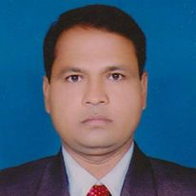
ধন্যবাদ

